Slide 1
FRANKRIKE // ÅRSINNSAMLING 2023
Notes:
NMSU sin årsinnsamling 2023 går til barne- og ungdomsarbeid i Frankrike. Dette skal dere få høre mer om nå.

Slide 2
Paris, Frankrike
Notes:
Frankrike ligger i Europa og hovedstaden er Paris. Frankrike er blant annet kjent for kunst og kultur, deilige bakevarer, en rik historie og selvfølgelig Eiffeltårnet. Her ser dere flagget til Frankrike.

Slide 3
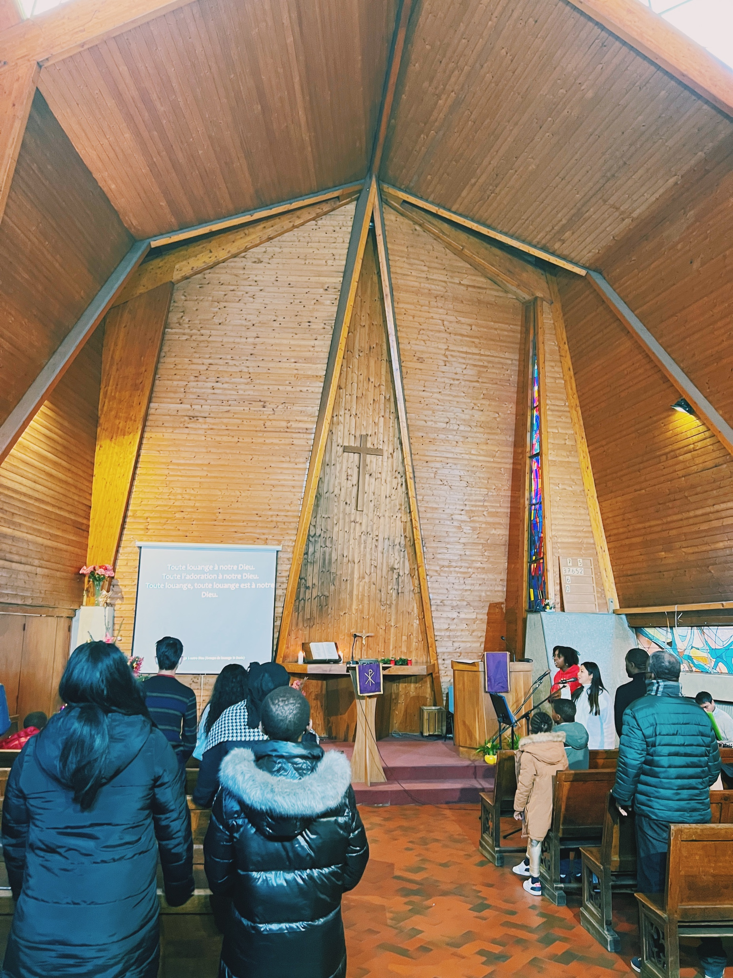
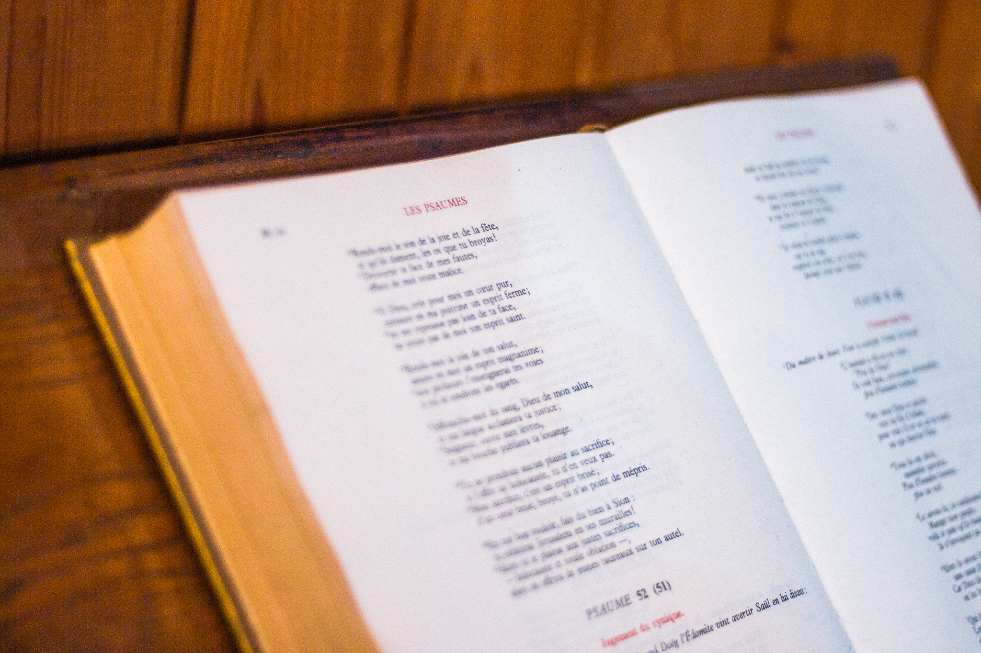
Tro
Notes:
I Frankrike snakkes det ikke så mye om tro og religion, heller ikke på skolen. Derfor er det mange barn og unge som vokser opp uten å lære om Jesus. Selv om noen går i kirken og får lære om bibelen der, er det enda flere som ikke får muligheten til å lære så mye om kristen tro.

Slide 4
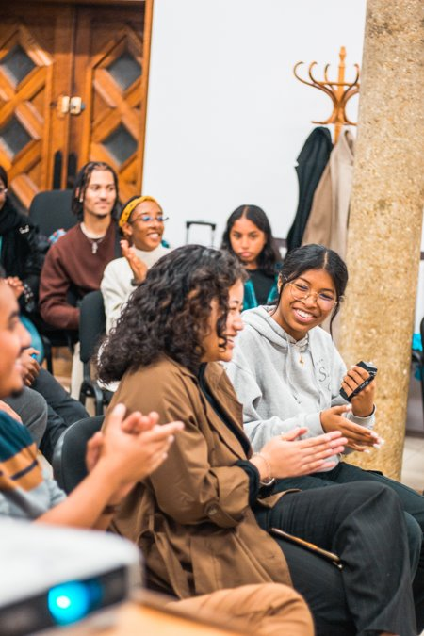
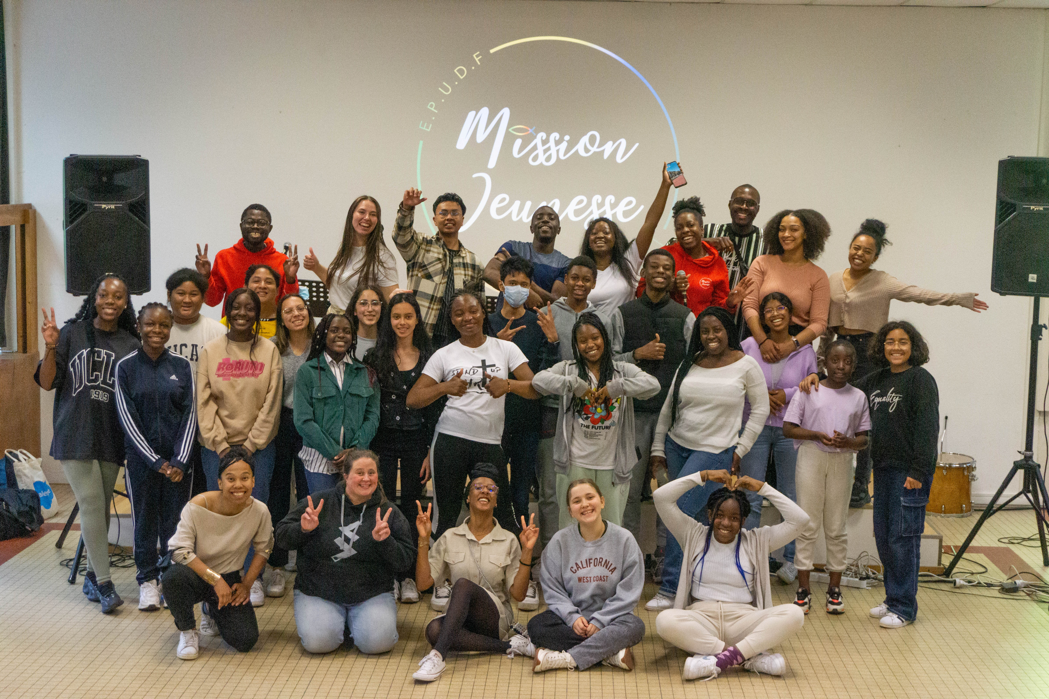
Barne- og ungdomsarbeid
Mission Jeunesse (MiJi)
Leirer
Gudstjenester for barn og unge
Notes:
Heldigvis finnes det noen organisasjoner i Frankrike som driver med kristent barne- og ungdomsarbeid. En av disse organisasjonene kalles for MiJi. MiJi driver med leirarbeid og lager gudstjenester rettet mot unge. Det er dette arbeidet vi støtter i NMSU sin årsinnsamling.

Slide 5
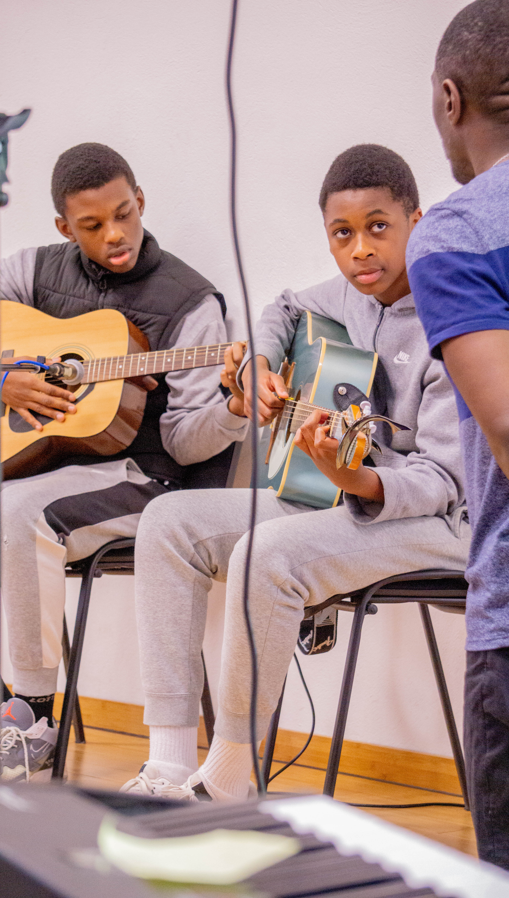
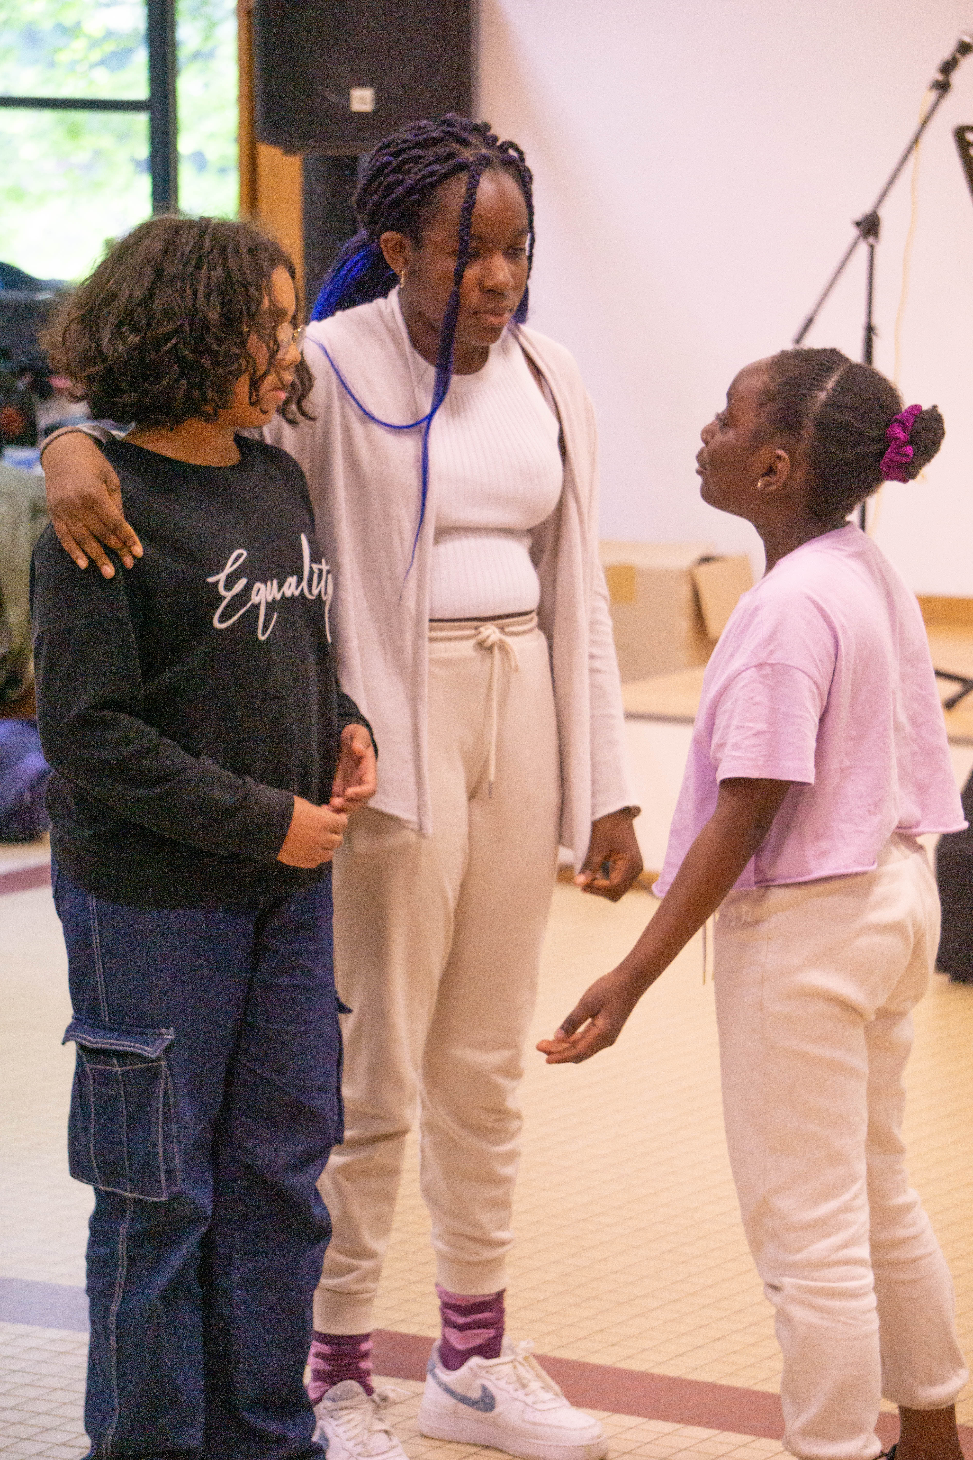
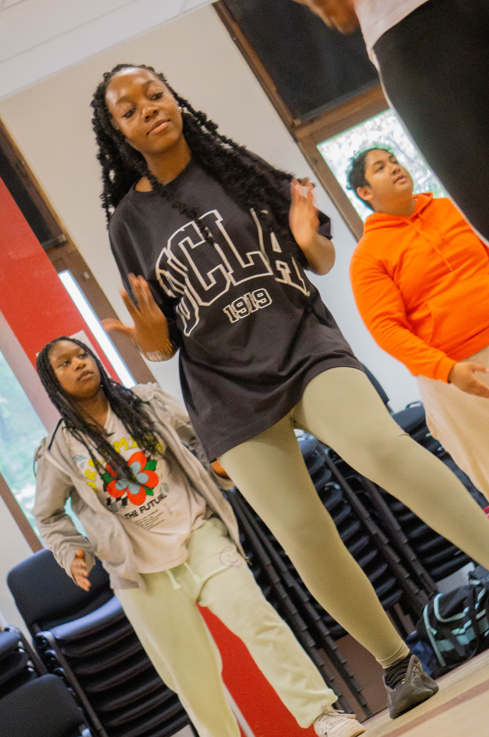
Notes:
Det å være på leir i Frankrike minner mye om å være på leir i Norge. Det er godt fellesskap der man kan få nye venner, mat, undervisning, musikk og aktiviteter.

Slide 6
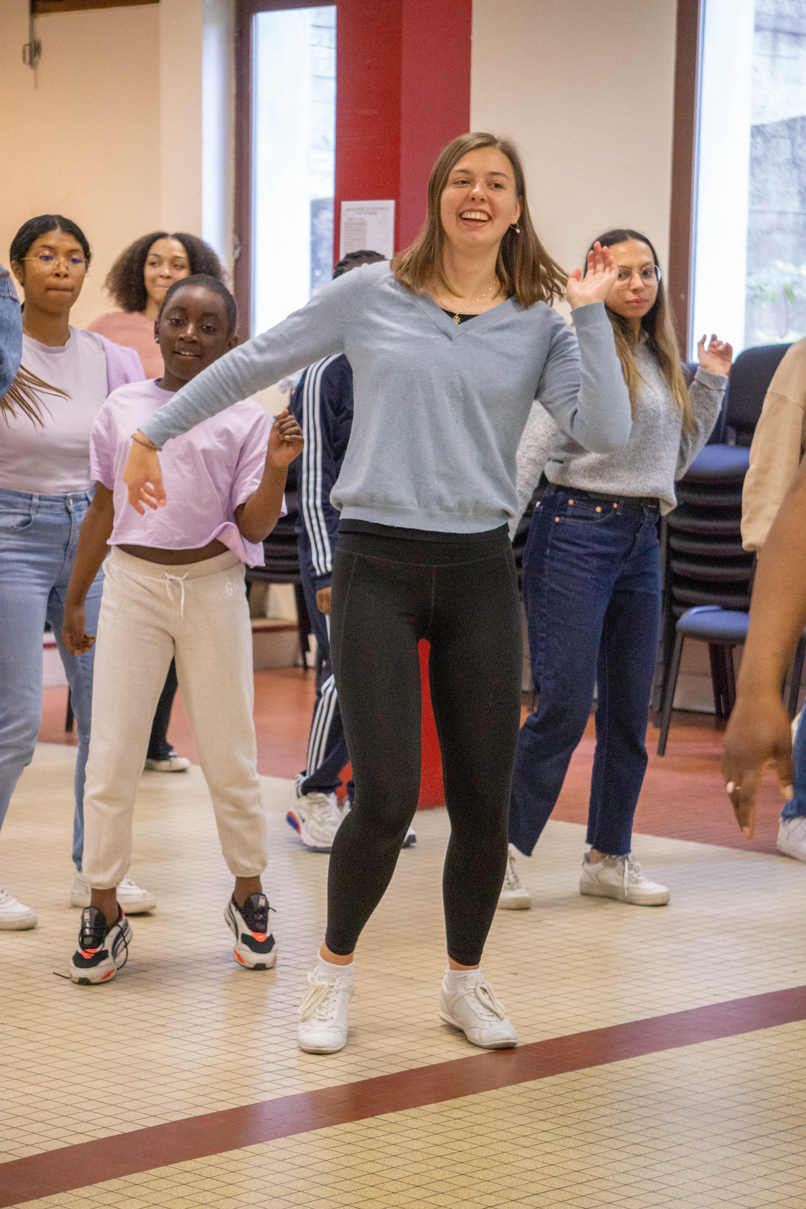
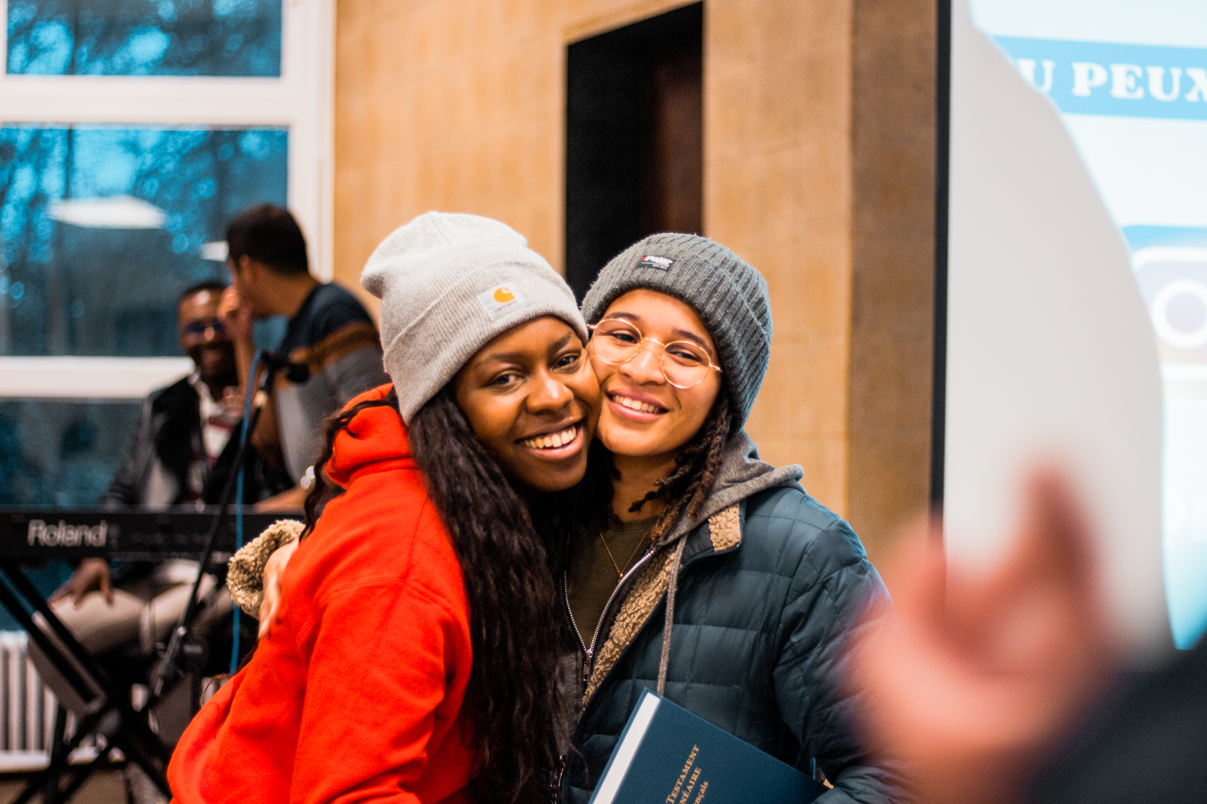
Ny barneleir med NMSU!
Samarbeid om en barneleir sommeren 2023
Ønsker at flere skal få dra på leir
Uteam fra Norge
Lære av hverandre
Notes:
Sommeren 2023 skal NMSU og MiJi samarbeide om en helt ny barneleir i Paris. Vi ønsker å bidra til at flere skal få dra på leir, også barn som ikke har en tilknytning til en menighet fra før. Noen fra Norge skal være med å lage denne leiren, det blir spennende å få lære av hverandre og lage leir sammen!

Slide 7
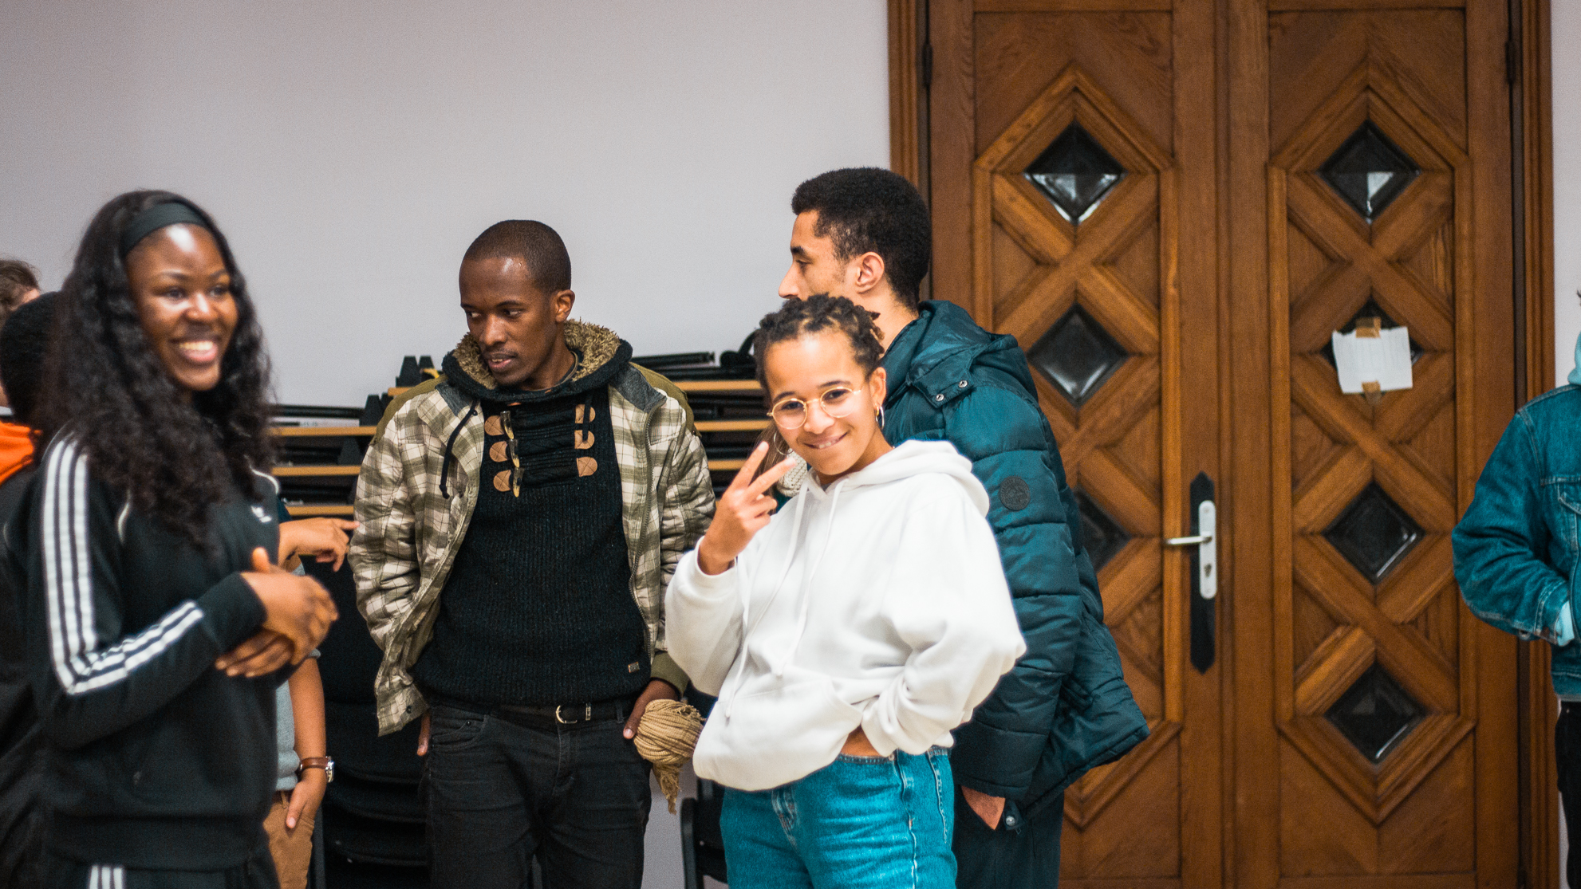
Takk for at du deler!
Notes:
På denne leiren skal vi få være med å samle inn penger til dette viktige arbeidet, takk for at du deler!

